Slide 1
স্বাগতম

Slide 2
পরিচিতি
পাঠ পরিচিতি
শিক্ষক পরিচিতি
মোঃ আব্দুল আলীম
সহকারী শিক্ষক, আমিনা ময়েন অলোয়া
মথুরাপুর আলিম মাদ্রাসা
ধুনট, বগুড়া ।
মোবাইলঃ ০১৭৩৪৩৪৩৮১২
শ্রেনীঃ নবম-দশম
বিষয়ঃ তথ্য ও যোগাযোগ প্রযুক্তি
অধ্যায়ঃ পঞ্চম
সময়ঃ ৪৫ মিনিট

Slide 3
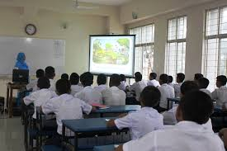
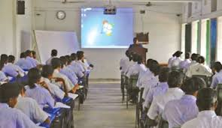
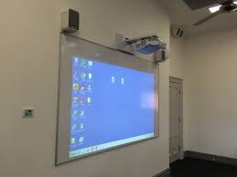
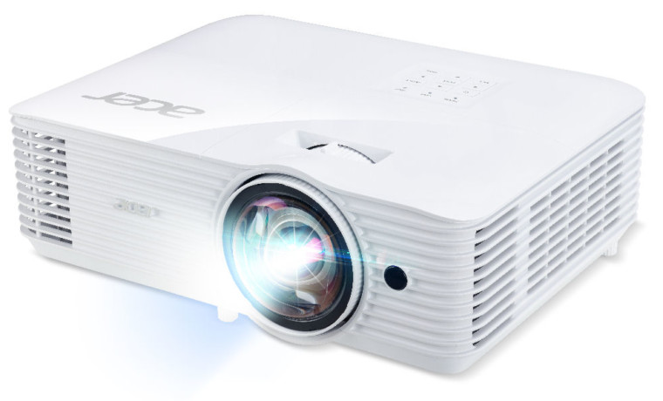
নিচের চিত্র গুলো দেখ
এখানে মাল্টিমিডিয়া ক্লাস হচ্ছে
মনিটর
প্রজেক্টর

Slide 4
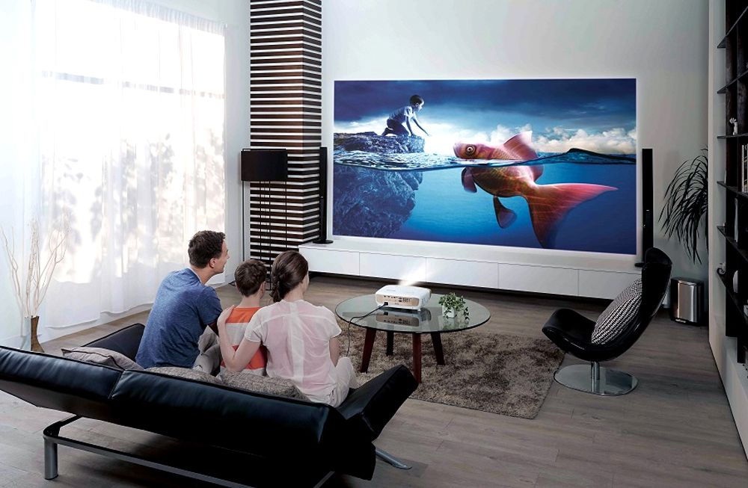
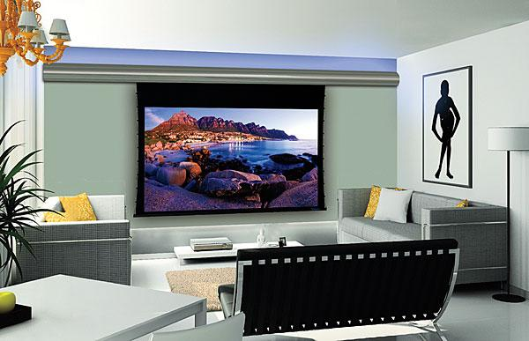
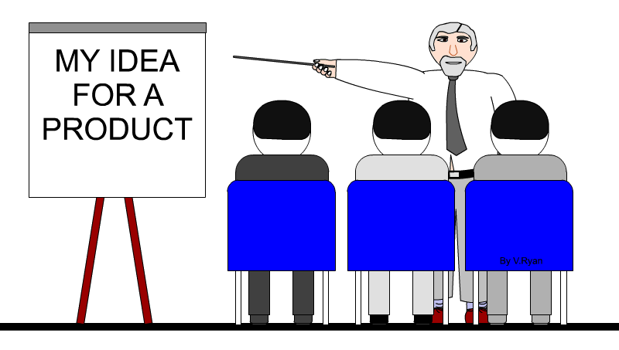
মাল্টিমিডিয়া কি ?
মাল্টিমিডিয়া মানে বহু মাধ্যম । বর্ণ, চিত্র, শব্দ, ভিডিও,এনিমেশন,
ইন্টার অ্যাকটিভ কম্পিউটিং ইত্যাদি সমন্বয়ে উপস্থাপনই হলো মাল্টিমিডিয়া

Slide 5
আজকের পাঠের শিরোনাম
মাল্টিমিডিয়া ও গ্রাফিক্স

Slide 6
শিখন ফল
এই অধ্যায় থেকে ছাত্র-ছাত্রীরা যা জানতে পারবে………………………….
মাল্টিমিডিয়ার ধারনা সম্পর্কে জানতে পারবে ।
মাল্টিমিডিয়ার মাধ্যম সমূহ বর্ণনা করা সম্পর্কে জানতে পারবে ।
মাল্টিমিডিয়ার ব্যবহারে ক্ষেত্র সমূহ চিহ্নিত করণ সম্পর্কে বুঝতে পারবে ।
পেজেন্টেশন সফটওয়্যার ব্যবহারের কৌশল সম্পর্কে জানতে পারবে ।

Slide 8
প্রেজেন্টেশনে স্লাইড প্রদর্শনের কৌশল কী ?
স্লাইড শো উইন্ডো থেকে সম্পাদনার উইন্ডোতে ফিরে যাওয়ার জন্য কি-বোর্ডের Esc বোতামে
চাপদিতে হবে ।
প্রেজেন্টেশনে মাঝামাঝি কোন অবস্থানে থাকা অবস্থায় ওই স্লাইড থেকে পরবর্তী প্রদর্শন শুর করার
জন্য কি-বোর্ডের শিফট বোতামে চেপে রেখে F5 বোতামে চাপ দিতে হবে ।
প্রেজেন্টেশনে একটি স্লাইড থেকে পরবর্তী স্লাইডে যাওয়ার জন্য কি বোর্ডের ডানমুখী তীর বোতামে
চাপ দিতে হবে ।পূর্ববর্তী স্লাইডে ফেরার জন্য বামমূখী তীর বোতাম চাপ দিতে হবে ।
কি-বোর্ডে F5 বোতামে চাপ দিলে অথবা View মেনুর রিবন থেকে slide show সিলেক্ট করলে
অথবা স্ট্যাটাস বার –এ slide show আইকন এ ক্লিক করলে প্রেজেন্টেশনের প্রথম স্লাইডটি উপস্থাপিত হবে ।

Slide 9
একক কাজ
১.কয়টি মিডিয়াকে মাল্টিমিডিয়ার মিডিয়া বলে গন্য করা যায় ?
৩ টি মাধ্যমে

Slide 10
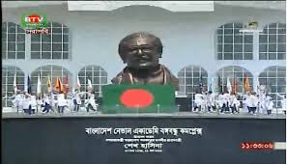
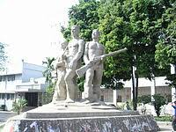

Slide 11
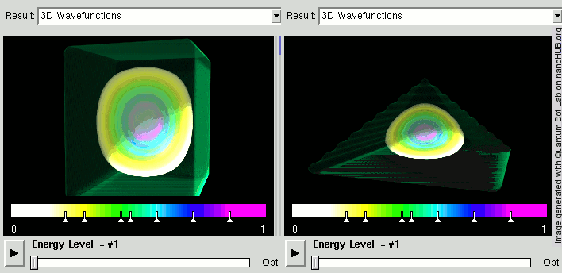
ভিডিও-টিভিঃ ভিডিও কার্যত এক ধরনের গ্রাফিক্স ।
অ্যানিমেশনঃ অ্যানিমেশন এক ধরনের গ্রাফিক্স বা চিত্র । তবে সেটি চলমান বা স্থির
হতে পারে বিজ্ঞাপন চিত্রে অ্যানিমেশন একটি প্রিয় বিষয় ।
সিনেমাঃ সিনেমা গ্রাফিক্সের আরও একটি রুপ সিনেমায় গ্রাফিক্সের ব্যবহার ব্যপক ।

Slide 12
সার্বিক মূল্যায়ন
১. বর্তমান বিশ্বে কিসের সাহায্যে শিক্ষাদান সর্বোত্তম ?
(ক) টেলিভিশনের (খ) কম্পিউটারের (গ) রেডিওর (ঘ) ক্যালকুলেটরের
২. মাল্টিমিডিয়ার আভিধানিক অর্থ হলো-
(ক) একক মাধ্যম (খ) বহু মাধ্যম (গ) একক মিডিয়া (ঘ) মাধ্যম হীন

Slide 13
বাড়ীর কাজ
কম্পিউটারের মাল্টিমিডিয়ার বলতে কি বোঝ ? মাল্টিমিডিয়া
উন্নয়নে ডিজিটাল যন্ত্রের অবদান বর্ণনা কর ।

Slide 14
ধন্যবাদ

